Slide 1

ỦY BAN NHÂN DÂN HUYỆN AN LÃO
TRƯỜNG TIỂU HỌC QUANG TRUNG
KHOA HỌC
NẤM ĂN VÀ NẤM TRONG CHẾ BIẾN THỰC PHẨM
( TIẾT 1 )
GV: Nguyễn Thị Phương

Slide 2
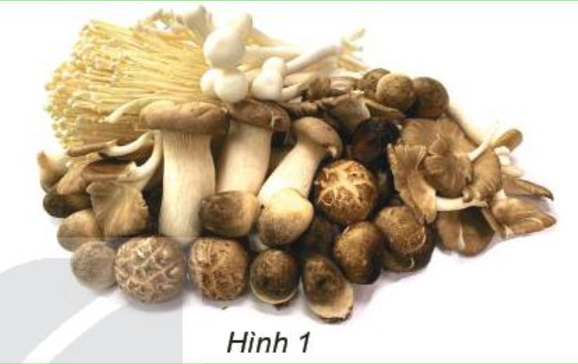
Hãy kể tên một số loại nấm mà em biết trong hình 1

Slide 3

Hoạt động 1: Nấm dùng làm thức ăn (nấm ăn)

Slide 4
Nấm ăn là nguồn thực phẩm quan trọng với sức khoẻ con người như thế nào?
Nấm ăn là nguồn thực phẩm có giá trị dinh dưỡng cao.
Nấm ăn cung cấp các loại chất nào cho cơ thể con người?
Nấm ăn cung cấp nhiều loại vi-ta-min, chất xơ, chất đạm,..

Slide 5
Nấm ăn là nguồn thực phẩm có giá trị dinh dưỡng cao, cung cấp nhiều loại vi – ta – min, chất xơ, chất đạm,…. có lợi cho sức khỏe của con người.

Slide 6
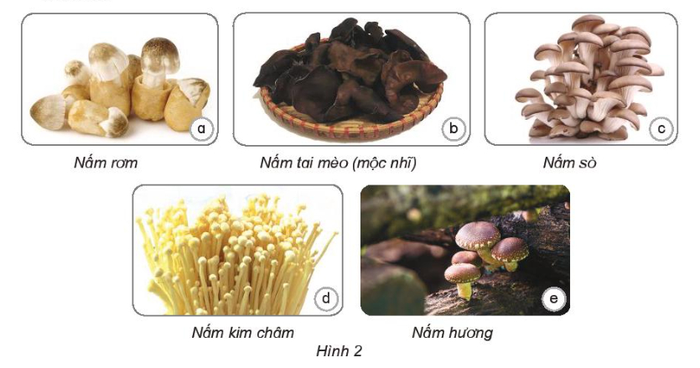

Slide 7

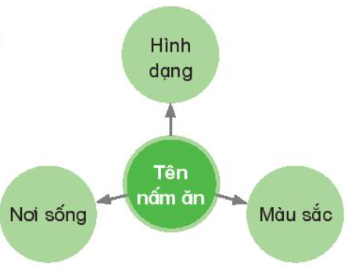
2. Hãy nêu tên một số nấm ăn khác và chia sẻ với bạn theo sơ đồ
gợi ý bên.

Slide 8
3. Kể tên một số nấm em đã được ăn

Slide 9
Hãy chia sẻ những món ăn làm từ nấm mà em biết.

Slide 10
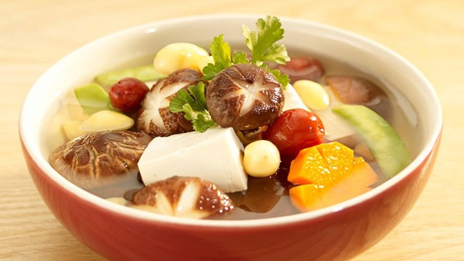
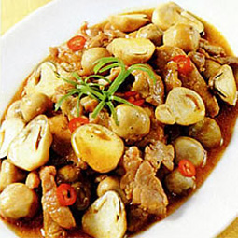
Canh nấm
Thịt kho nấm

Slide 11
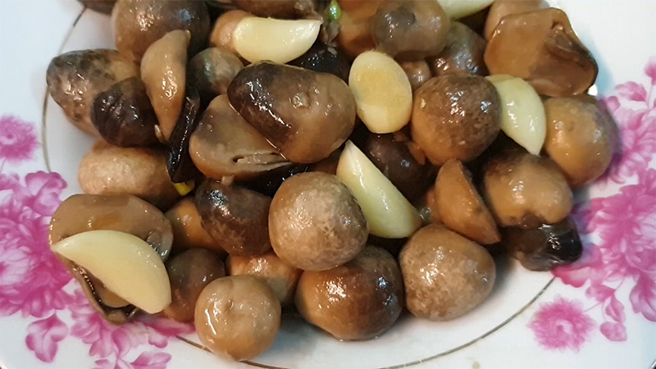
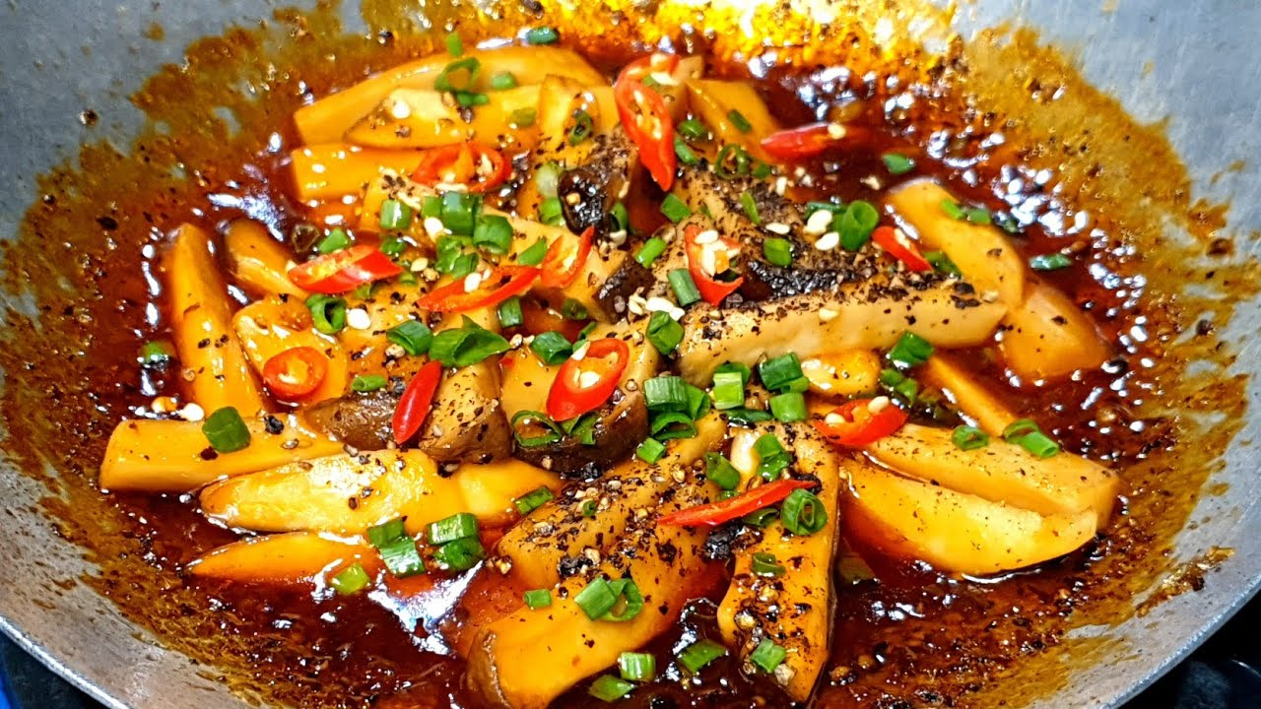
Nấm rơm xào tỏi
Nấm đùi gà kho tiêu

Slide 12



